Slide 1


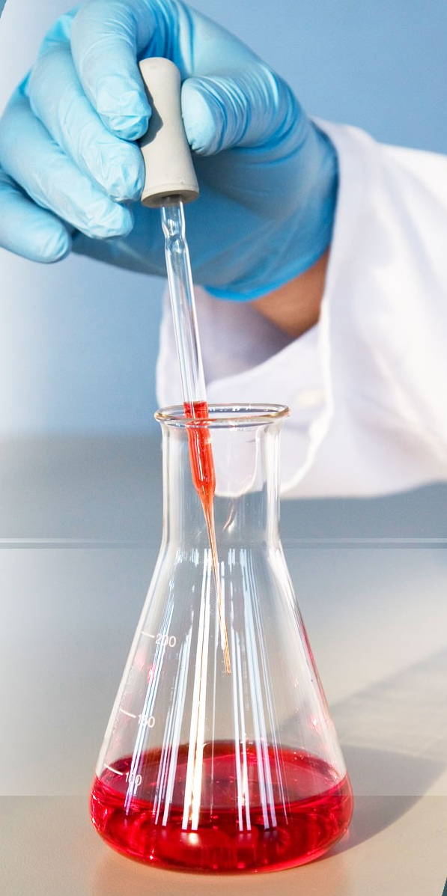

عنوان :
« مقايسه نرمال سالين با سرم رينگر بر تغييرات گازهاي خون وريدي بيماران جراحي هرني اينگوينال تحت بي حسي اسپاينال »
جلسه دفاع از پايان‌نامه
استاد راهنما : آقاي دكتر توحيد كرمي
دانشجو : آقاي دكتر مسعود نقي زاده تبريزي
دانشجوي رزيدنت بيهوشي
مکان : بيمارستان امام خميني (ره) كلاس شماره 2
زمان : 1405/7/29 ساعت 12

